Slide 1

TRƯỜNG TH TOÀN THẮNG-TIÊN THẮNG
Nhiệt liệt chào mừng quý thầy, cô giáo!
.
ĐẾN DỰ GIỜ THĂM LỚP 1A4
MÔN : TOÁN
Giáo viên: Đỗ Thị Tuyết

Slide 2

Khởi động

Slide 3



1
2
HỘP QUÀ MAY MẮN
3
4

Slide 4










3 + 1 = ?
4
GO HOME

Slide 5



3 + 3 = ?
6
GO HOME

Slide 6




6 + 2 = ?
8
GO HOME

Slide 7



4 + 2 = ?
6
GO HOME

Slide 8


Bài 10: Phép cộng trong phạm vi 10 (T5)
Ban biên tập AES

Slide 9




1. Số ?
a)
6
8
?
2
6 + 2 =
8
2 + 6 =
?
8

Slide 10
1. Số ?
b)
5
99
?
4
5 + 4 =
9
4 + 5 =
9
?
?

Slide 11
1. Số ?
c)
4
10
?
4 + 6 =
6 + 4 =
6
?
10
10
?

Slide 12
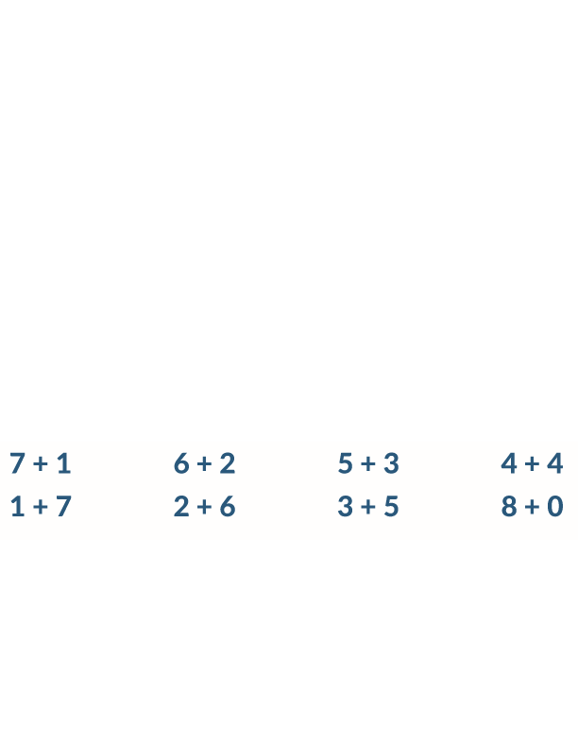
2. Tính
8
8
8
8
=
?
=
?
=
?
=
?
8
8
8
8
=
?
=
?
=
?
=
?

Slide 13
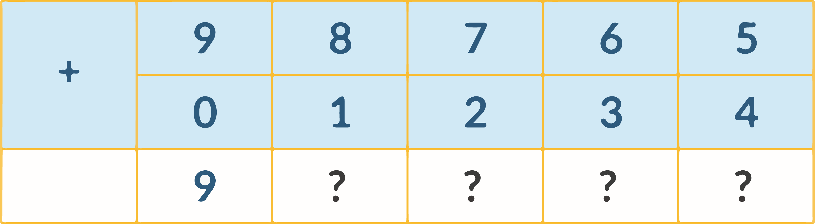
3. Số
9
9
9
9

Slide 14

4. Số ?
a)
4
?
+
4
?
=
8
?

Slide 15
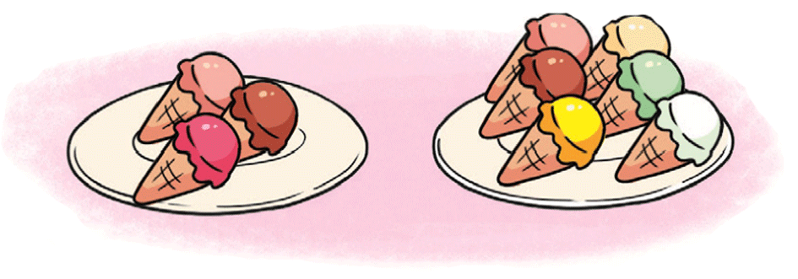
4. Số ?
b)
3
?
+
6
?
=
9
?

Slide 16

Hẹn gặp lại các bạn

